Slide 1

演讲篇
人性的阴暗面

Slide 2
人内心的阴暗面
1，见不得别人比自己好
2，需要被拍马屁
3，渴望成为焦点
4，情绪化比理性说服更有效
5，喜欢听故事，喜欢听段子，喜欢听猥琐的段子

Slide 3
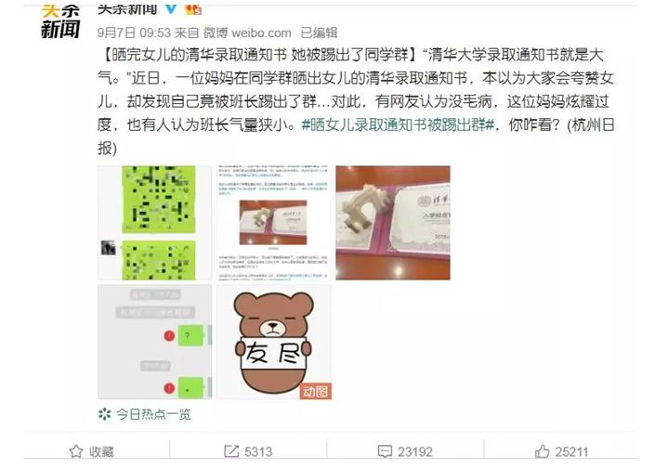

Slide 4
差距越小，矛盾越大
比自己差很多
比自己差一点
跟自己差不多
比自己强一点
比自己强很多
同情
鄙夷
不服
嫉妒
羡慕

Slide 5
拍马屁的方式：
1，告诉他们，有人比他们还差劲
2，讲其他事的时候，不动声色地夸奖他们的优点
注意：
1，要不动声色，刻意的马屁会显得太假
2，不要为了夸奖而夸奖，要在说其他事情的时候顺便夸奖

Slide 6
人内心的阴暗面
1，见不得别人比自己好
2，需要被拍马屁
3，渴望成为焦点
4，情绪化比理性说服更有效
5，喜欢听故事，喜欢听段子，喜欢听猥琐的段子
6，人越多越容易被忽悠

Slide 7
成为焦点的两种情况：
1，演讲者在讲到和自己高度相关的情况时
2，互动

Slide 8
情绪化：
1，负面的情绪比正面的更容易让人印象深刻，尤其是厌弃、嘲讽与仇恨
2，如果你不能在故事中带着情绪，那就尝试在对故事的评价中带情绪

Slide 9
闻一多《最后一次演讲》
你们杀死一个李公朴，会有千百万个李公朴站起来！你们将失去千百万的人民！你们看着我们人少，没有力量？告诉你们，我们的力量大得很，强得很！看今天来的这些人，都是我们的人，都是我们的力量！此外还有广大的市民！我们有这个信心：人民的力量是要胜利的，真理是永远存在的。

Slide 10
《冰与火之歌》
兄弟们，我们今日必死，遍体鳞伤，千疮百孔，箭雨穿身，枪矛插腹，光荣战死。
但我们的呐喊必将回荡不息，他们将传唱悲壮的临冬城战役，直至铁群岛覆没于海浪之下。
男女老少都将铭记我们的名字，我们今天的坚守，
阿加，葛马，威克斯和乌兹，斯提格和黑劳伦，
铁种的勇士将一边呼喊我们的名字，一边冲向海江城和仙女城的海岸。
母亲将用我们的名字给孩子取名，姑娘和男人做爱时将会想起我们，
现在谁要是杀掉那个吹号角的家伙，就能在派克岛的海岸上立一座铜像！
逝者不死！

Slide 11
咪蒙《致贱人》
我一个朋友在欧洲留学，总有些莫名其妙的人找她帮忙买各种名牌包、名牌化妆品。有些极品还直接开一张单子，包括各种色号的口红、某种鞋码的鞋子……你知道买这些东西有多麻烦吗？还要跑各个商场，去挑去选，缺码了断货了还得再去好几次。关键是回家过海关还容易超重。
完了买回来，搞不好对方还各种嫌弃。嫌比国内便宜不了多少啊，嫌色号不对码数不合适啊。
这个时候应该扇他们几个嘴巴子。
你找人帮忙就该心怀感恩。
麻烦了别人还各种挑剔，你说你是不是贱。

Slide 12
喜欢听故事，喜欢听段子，喜欢听猥琐的段子

Slide 13
决定故事好坏的往往是格调，而不是内容
Low
无聊
还行
有意思
有收获
故事
比自己格调低很多
比自己格调差一点
跟自己差不多
比自己格调高一点
比自己格调高很多
段子
庸俗
逗比
搞笑
幽默
有趣

Slide 14
Low：我就看不惯有钱人，有钱人都该死
无聊：有钱人的钱都不干净
还行：富人掌握了太多资源，正在阻碍社会进步
有意思：资本家极力压榨无产者，已经超越了道德界限
有收获：资本来到世间，每个毛孔都滴着血和肮脏的东西
使用大量别人听得懂的专业词汇
使用新颖的立论

Slide 15
1 案例别从朋友圈找，除非你圈子很厉害。
2 最好多读书，如果不能多读书，起码也看看知乎果壳和专业论坛，如果这些都做不到，至少要离今日头条这些玩意儿远一点。
3 提升演讲格调的唯一方式是想办法让自己肚子里有货。

